Slide 1
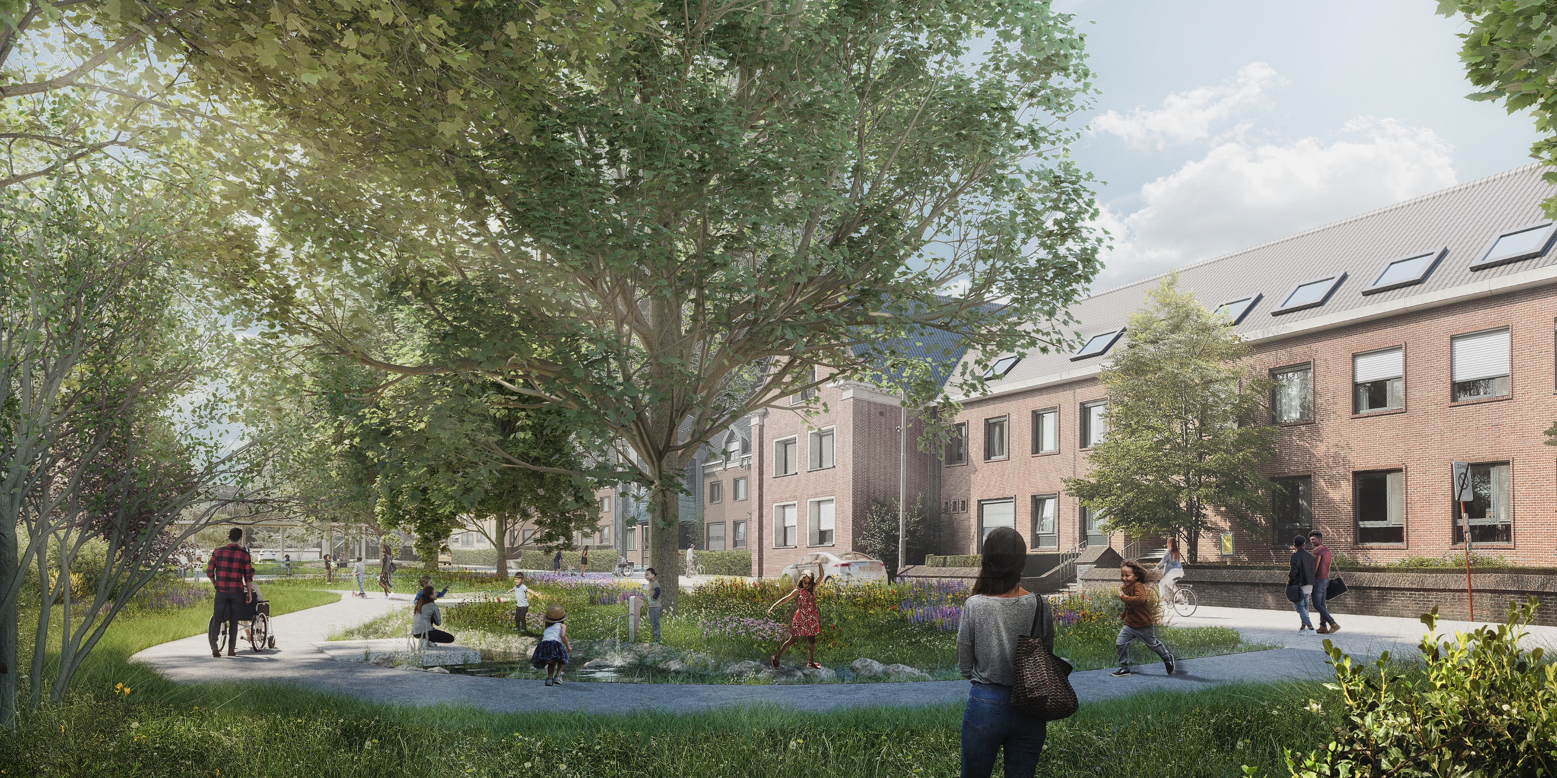
Welkom Samen voor een mooier en groener Groeningepark
Ontwerpbureau Cnockaert Urban Engineering - Landschapsarchitecte Katinka ‘T Kindt

Slide 2
Agenda
Toelichting door schepen Wout Maddens en Axel Weydts
Resultaten GEEF JE MENING
Voorstelling ontwerp door Bureau Cnockaert en landschapsarchitecte Katinka ‘t Kindt
Mobiliteit en circulatie
Parkeren
Planning en procesverloop
Vragen en gesprek

Slide 3
INLEIDING
Door schepen Wout Maddens en schepen Axel Weydts

Slide 4
Resultaten GEEF JE MENING

Slide 5
GEEF JE MENING
Grote betrokkenheid zorggroep Heilige familie en basisschool Sint-Jozef
Verschillende suggesties via mail binnen gekregen
Inspraak buurtbewoners via digitale bevraging
228 personen deelden hun mening
FLEXIBELE RUIMTE
Platform rond boom
Petanque
Schommels voor jong en oud
GECULTIVEERDE NATUUR
Kruidentuin en snijbloemen
Terraszone
Waterspel
NATUUREILAND
Wilde natuur
Slenterpad
Waterbeleving
8 van de 9 elementen worden voorzien in het herwerkte plan!

Slide 6
VOORSTELLING ONTWERP
Bureau Cnockaert (Marie-Amélie Cnockaert) en Landschapsarchitecte Katinka ‘t Kindt

Slide 7
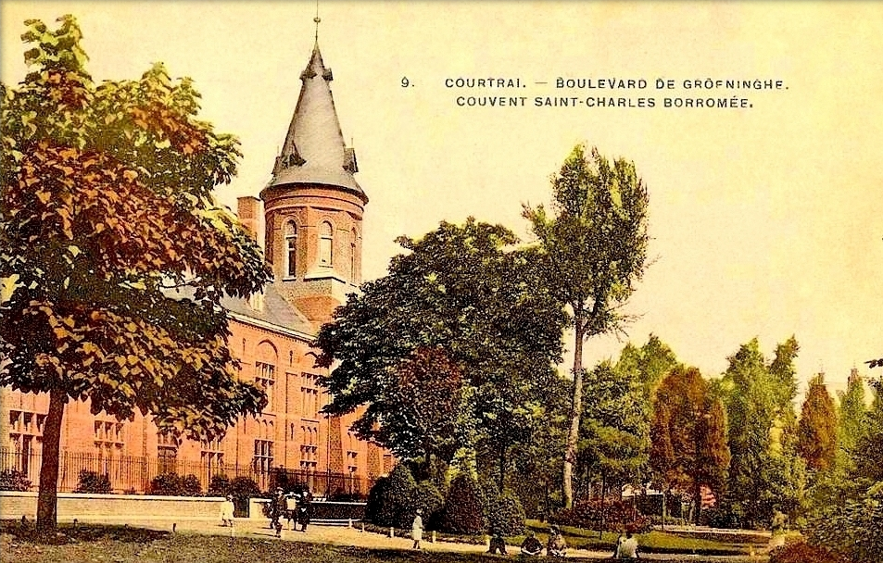
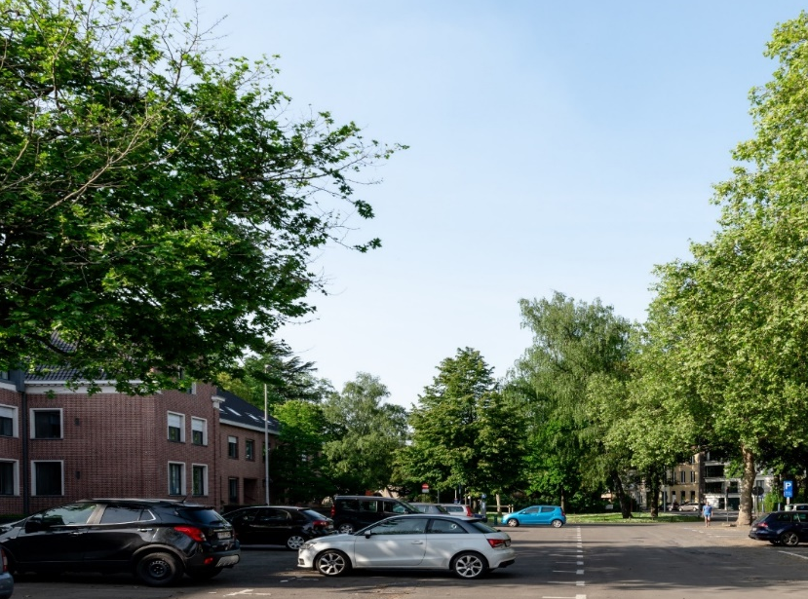
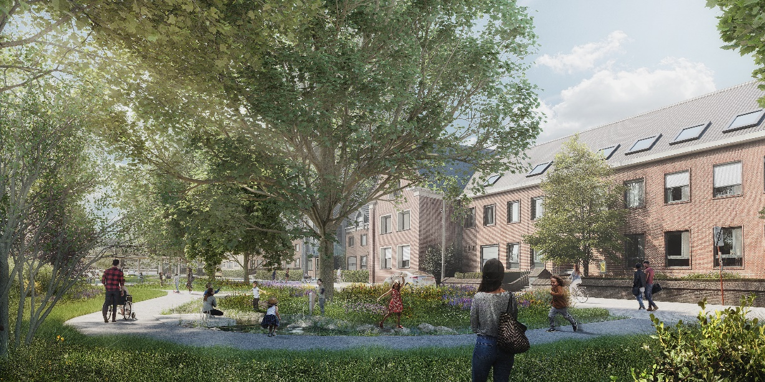
Voorgeschiedenis:
1888: Park
1958 : Parking
2022 : Park
Toekomstplannen:
2870m2 verharding > 640 m2
= een reductie van bijna 80 %

Slide 8
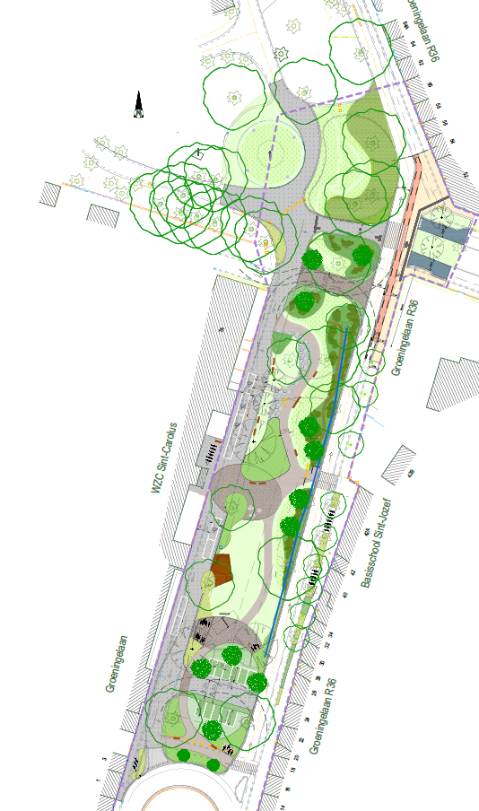
GROENINGEPOORT
PARK ‘T PLEIN
BEGIJNHOFPARK
PSYCHIATRISCH CENTRUM
HEILIGE FAMILIE
LEEUW VAN VLAANDERENLAAN
VTEX SITE
WOONZORGCENTRUM
SINT CAROLUS
BASISSCHOOL SINT-JOZEF
VEEMARKT

Slide 9
NATUUREILAND
GECULTIVEERDE NATUUR
ONTMOETINGSPLEIN
FLEXIBELE RUIMTE
TOEGANGSPOORT

Slide 10
FLEXIBELE RUIMTE
PSYCHIATRISCH CENTRUM
HEILIGE FAMILIE
WOONZORGCENTRUM
SINT CAROLUS
BASISSCHOOL SINT-JOZEF
FLEXIBELE RUIMTE

Slide 11
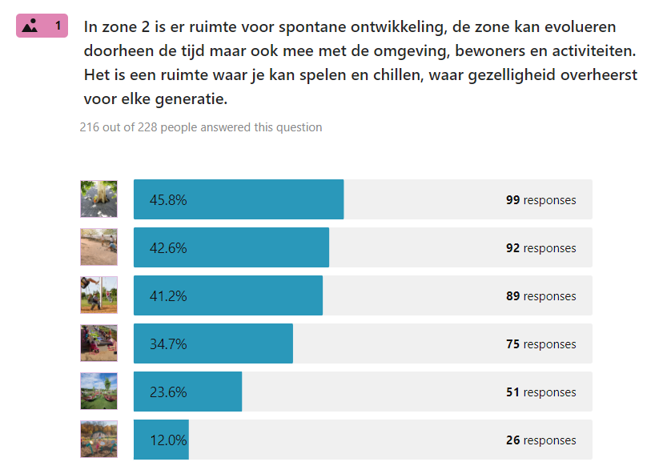
FLEXIBELE RUIMTE
Top 3 deelnemers:
Platform rond boom
Petanque
Schommel voor jong en oud

Slide 12
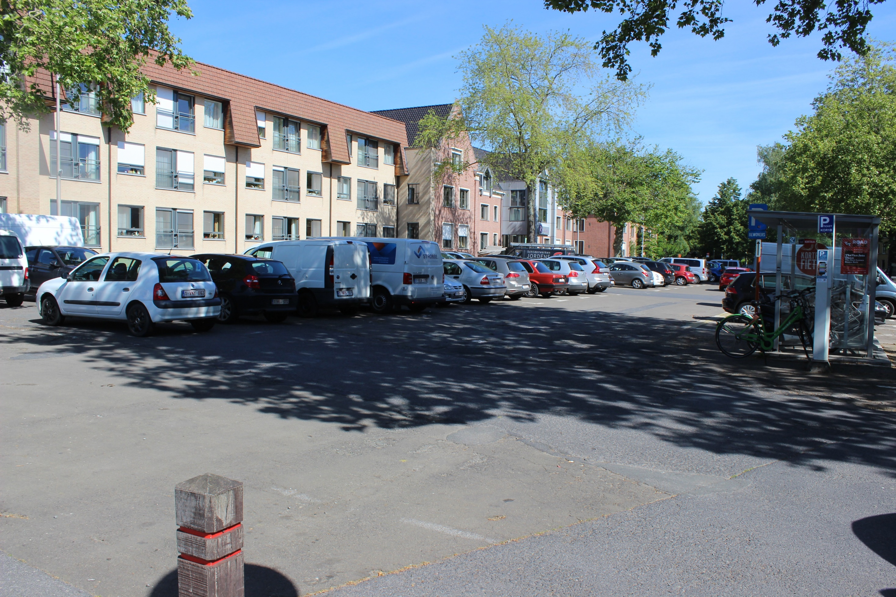
Notes:
Op deze manier kunen we van de oude parking een fantscihte park maken met..

Slide 13
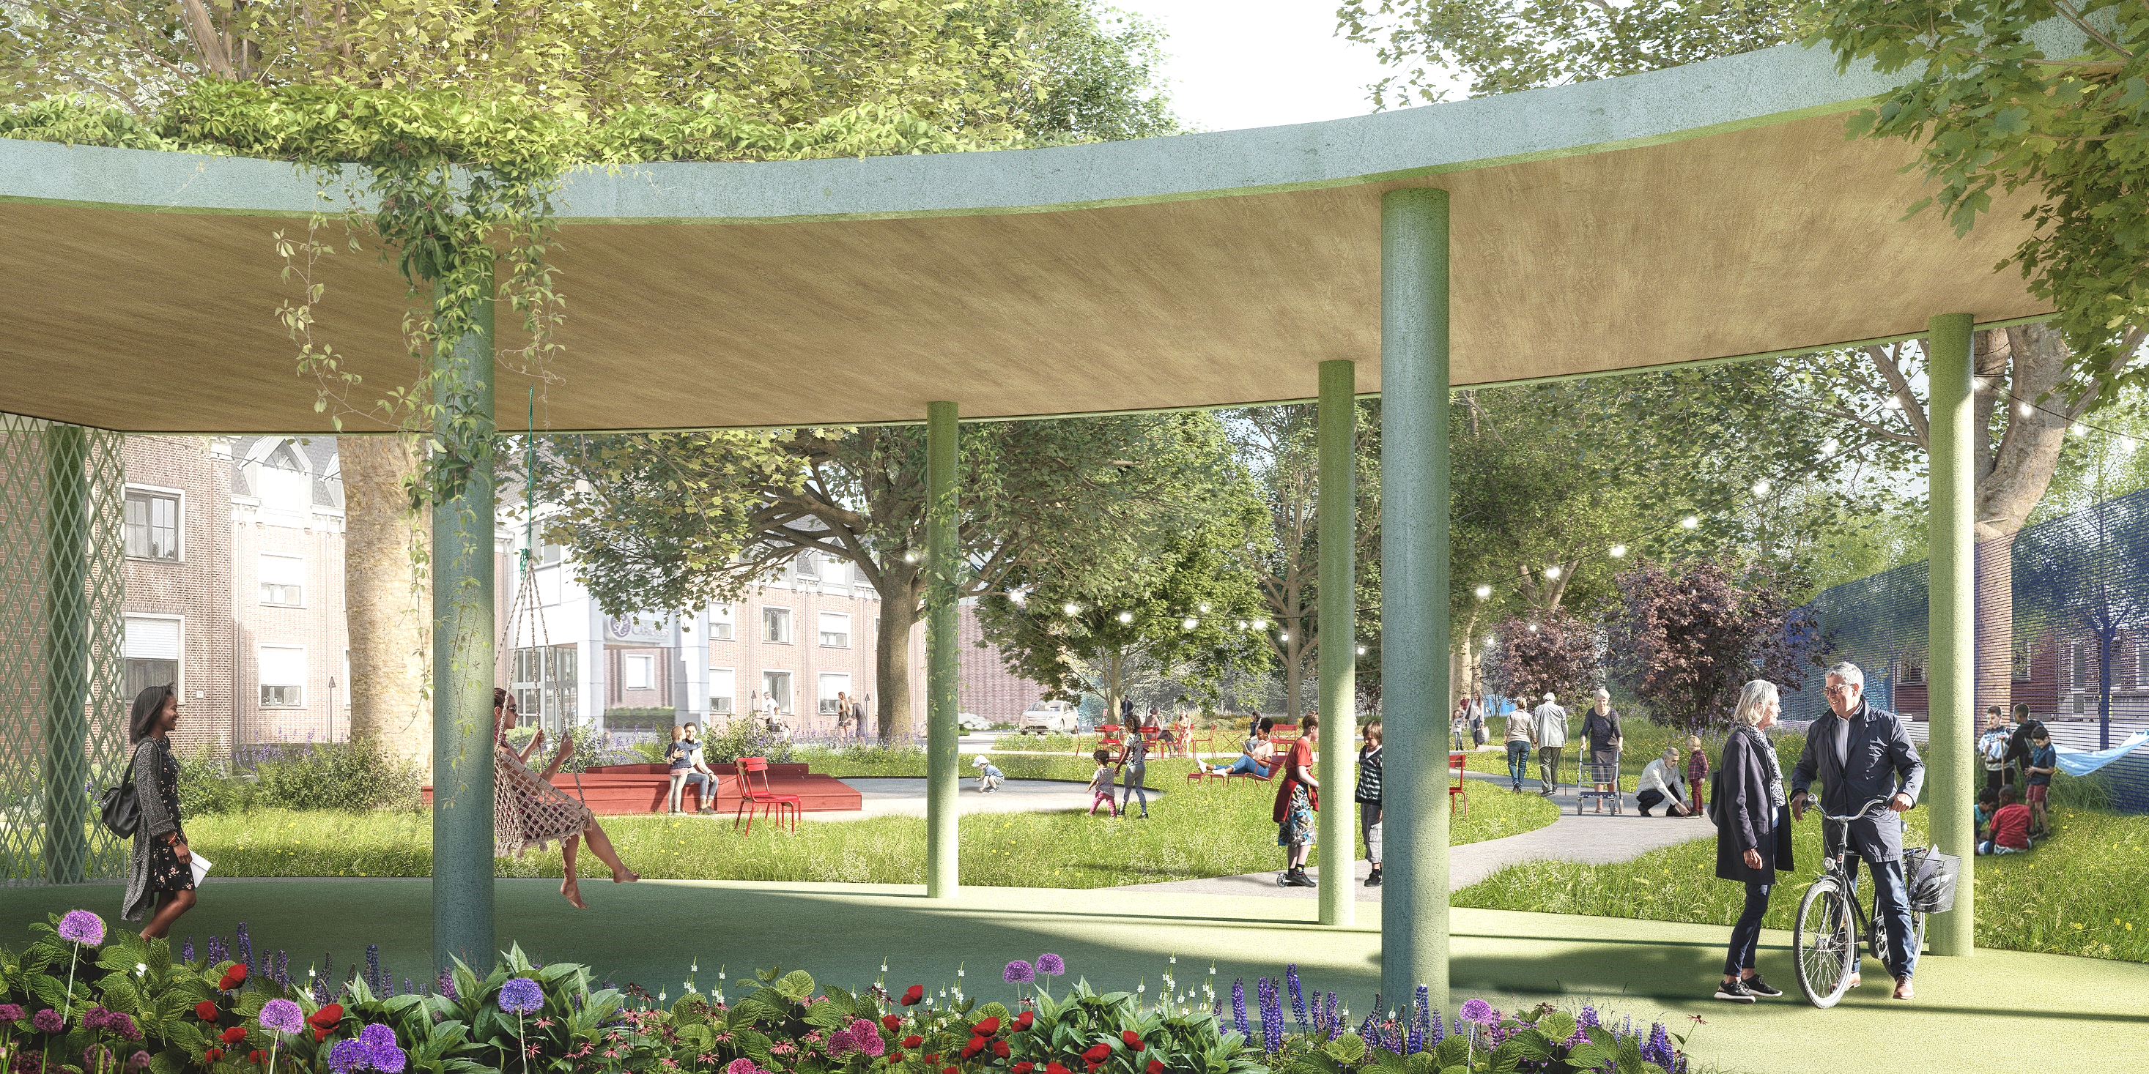

Slide 14
GECULTIVEERDE NATUUR
PSYCHIATRISCH CENTRUM
HEILIGE FAMILIE
NATUUR EILAND
GECULTIVEERDE NATUUR
WOONZORGCENTRUM
SINT CAROLUS
BASISSCHOOL SINT-JOZEF

Slide 15
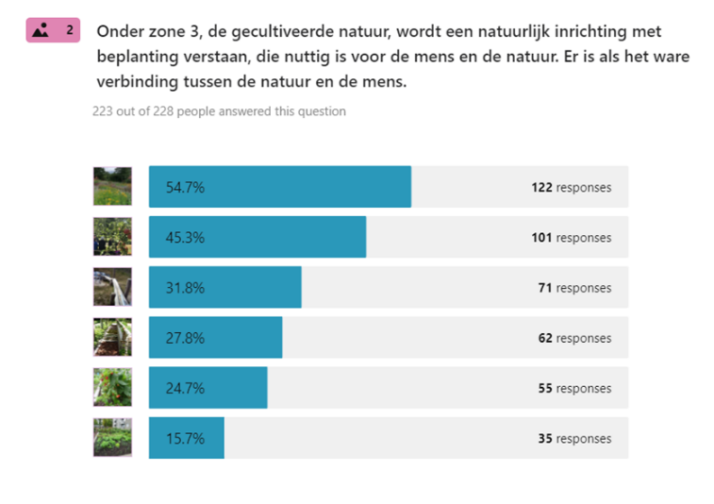
GECULTIVEERDE NATUUR
Top 3 deelnemers:
Kruidentuin en snijbloemen
Terraszone
Waterspel

Slide 16
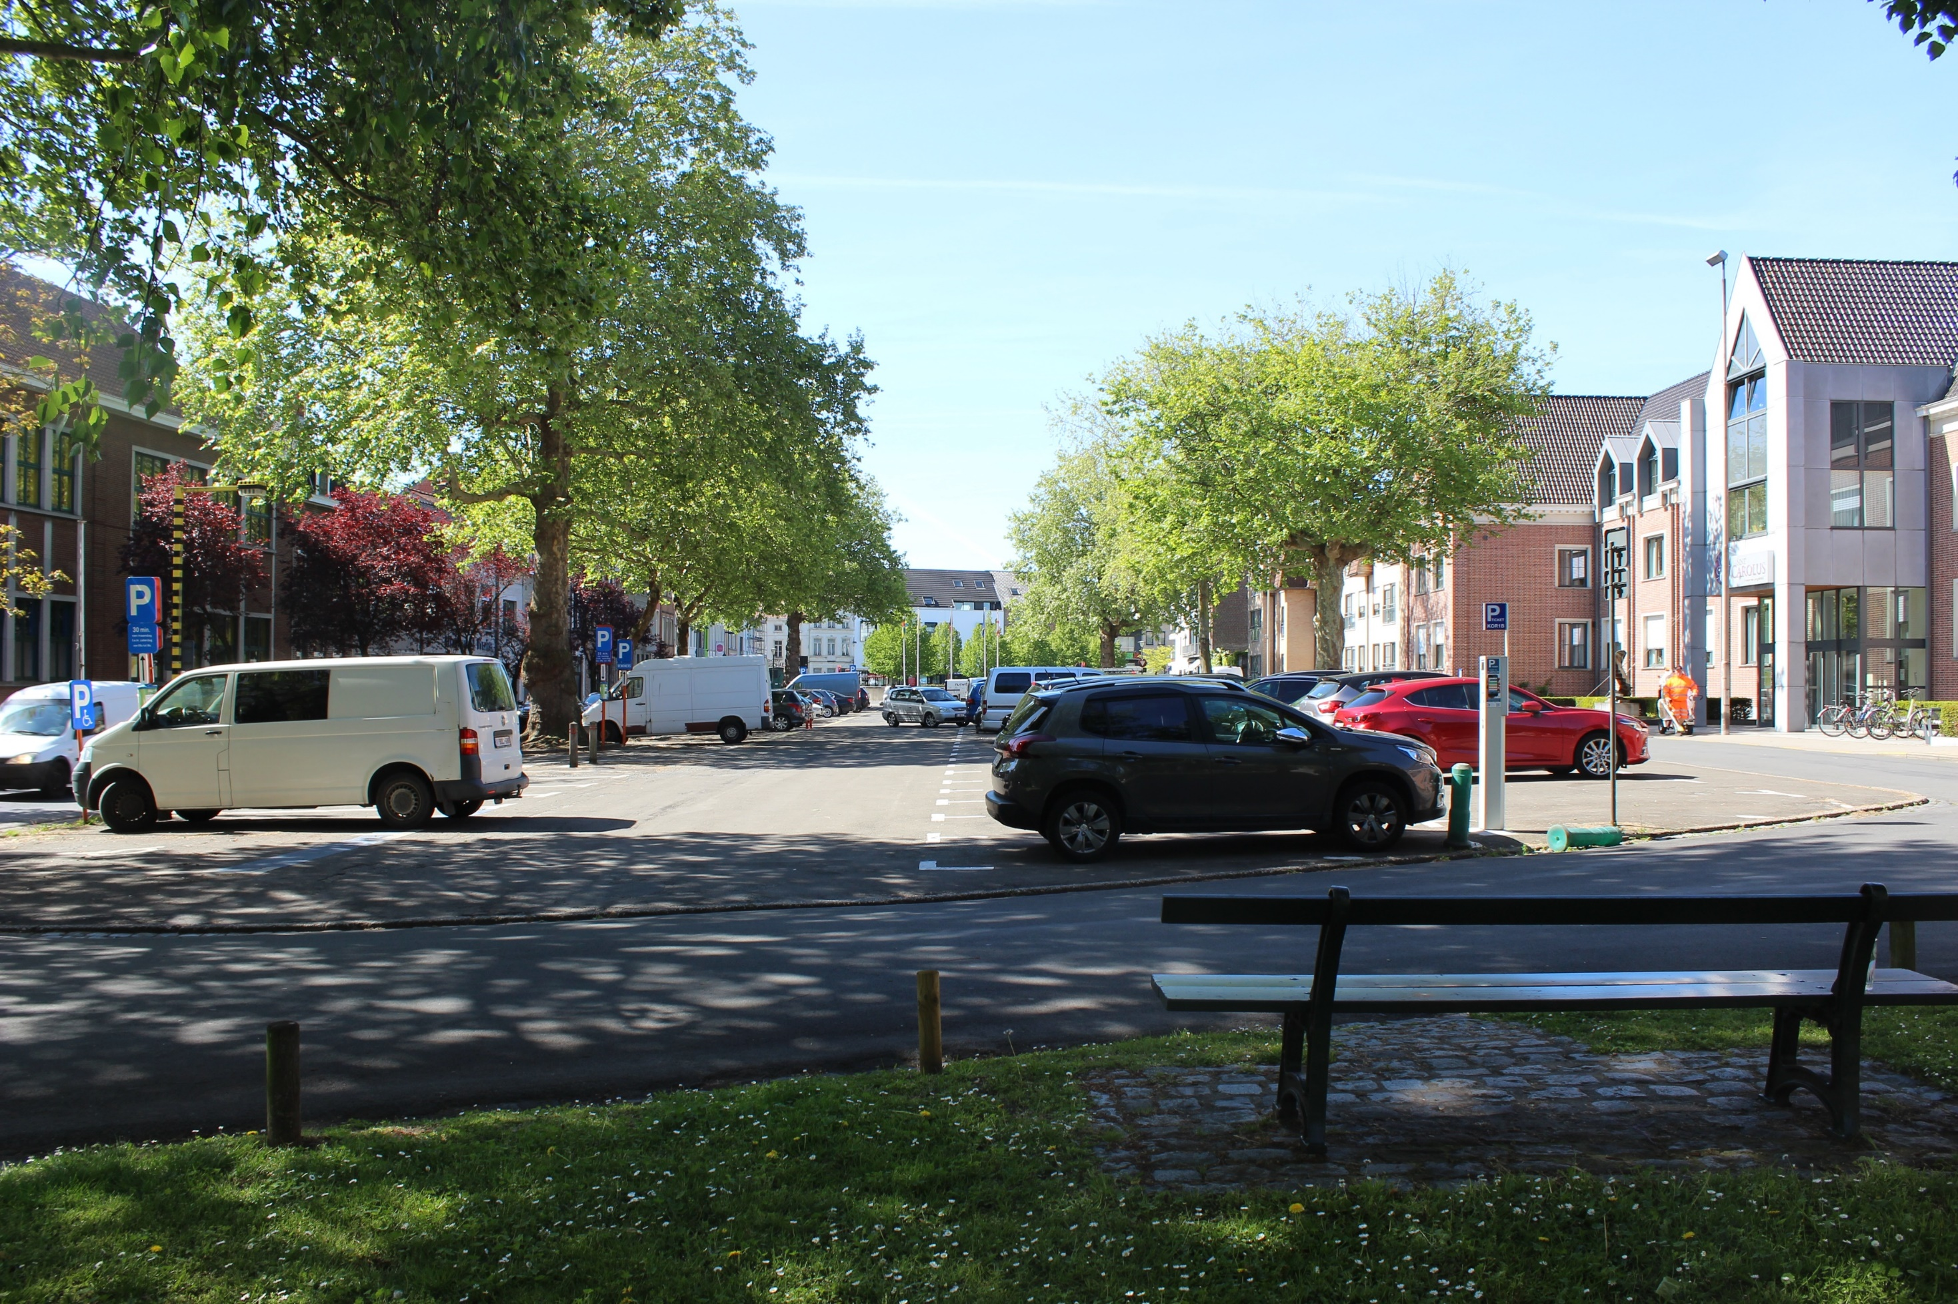

Slide 17
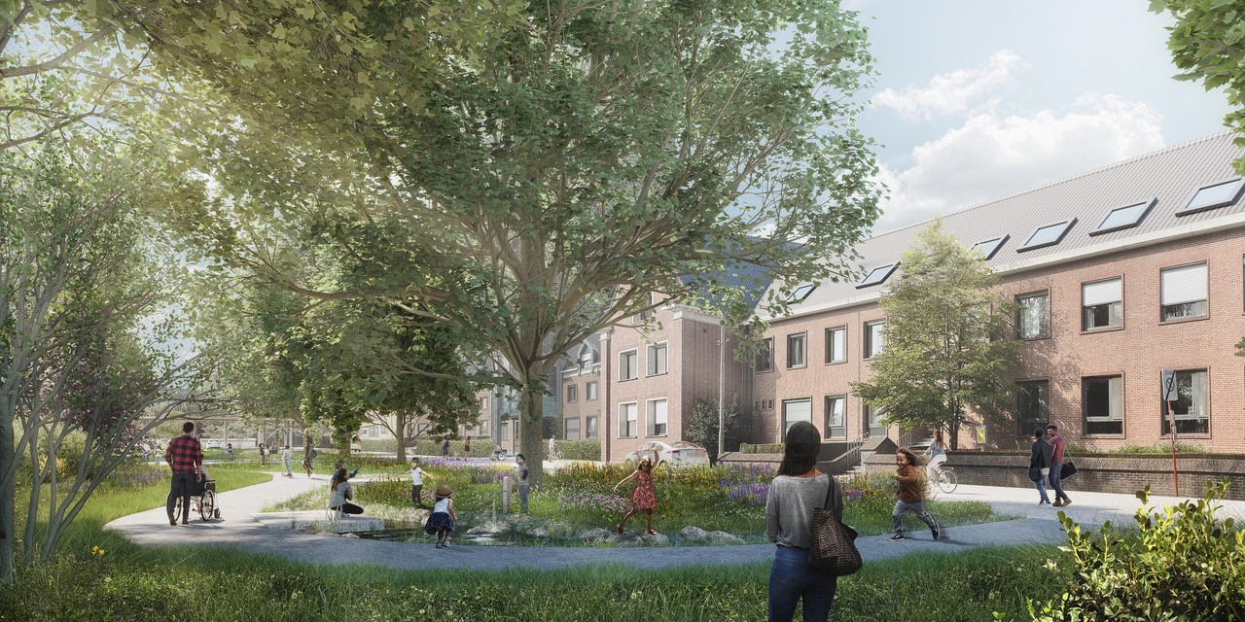

Slide 18
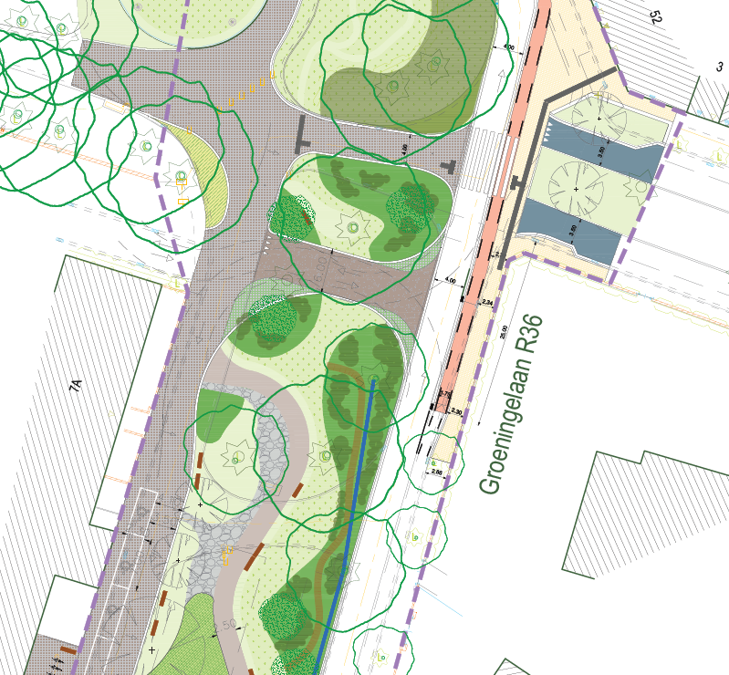
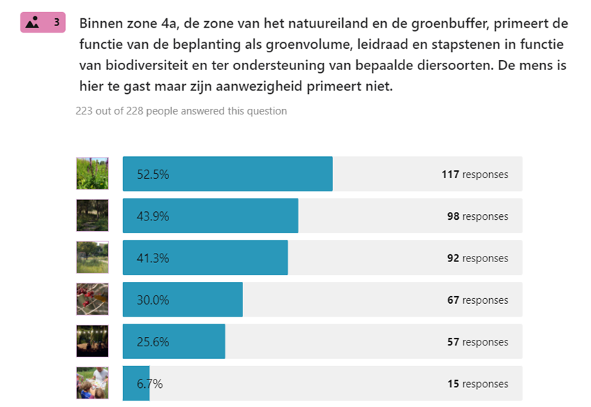
NATUUR EILAND
Top 3 deelnemers:
Wilde natuur
Slenterpad
Waterbeleving

Slide 19
TOEGANGSPOORT
PSYCHIATRISCH CENTRUM
HEILIGE FAMILIE
WOONZORGCENTRUM
SINT CAROLUS
BASISSCHOOL SINT-JOZEF
TOEGANGSPOORT

Slide 20
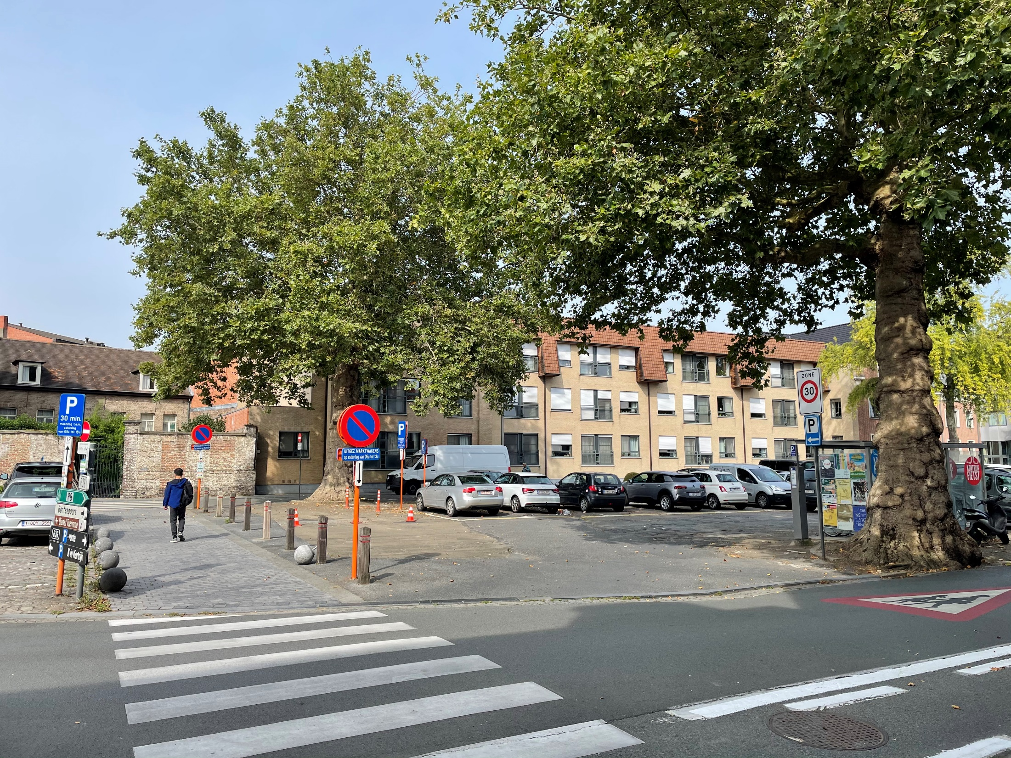

Slide 21
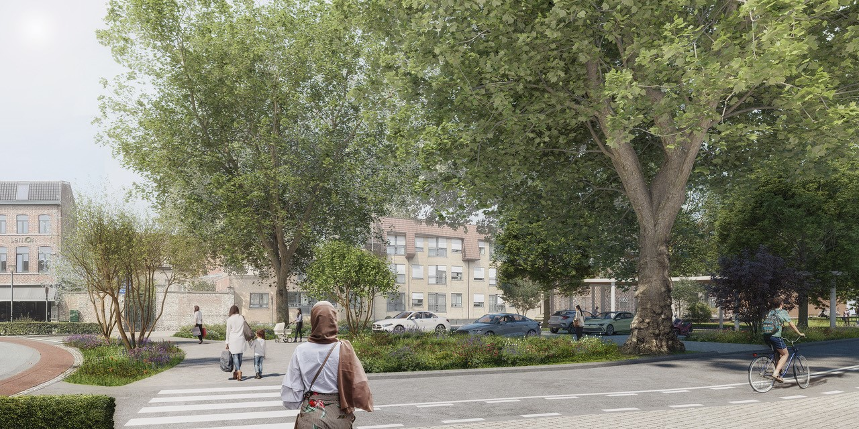

Slide 22
ONTMOETINGSPLEIN
PSYCHIATRISCH CENTRUM
HEILIGE FAMILIE
WOONZORGCENTRUM
SINT CAROLUS
BASISSCHOOL SINT-JOZEF
ONTMOETINGSPLEIN

Slide 23
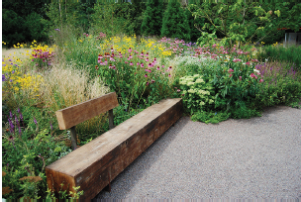
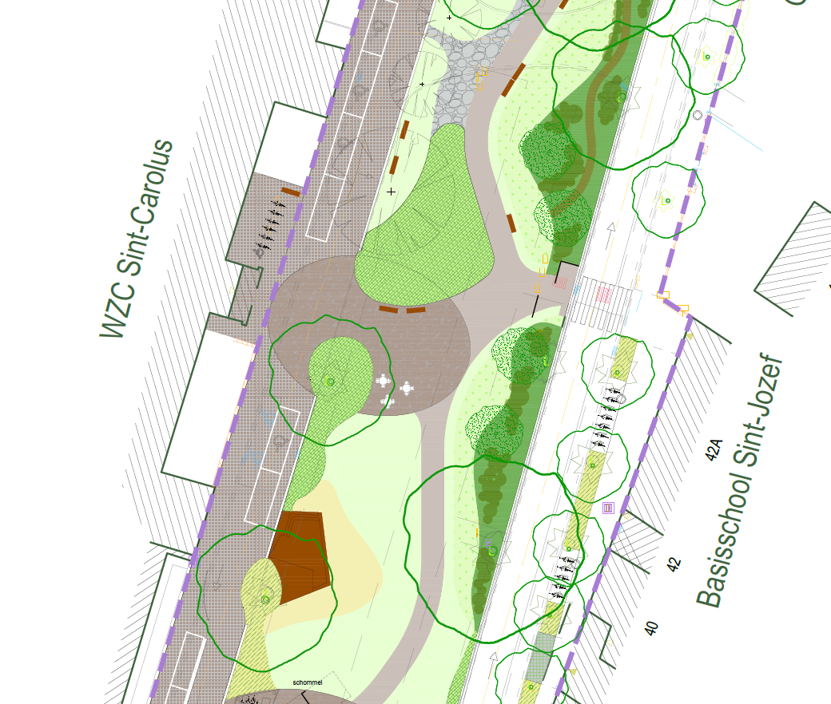
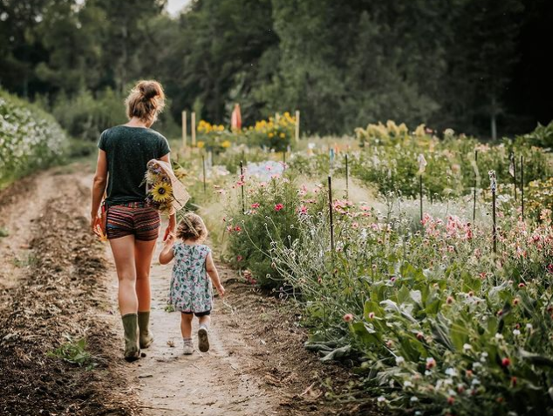

Slide 24
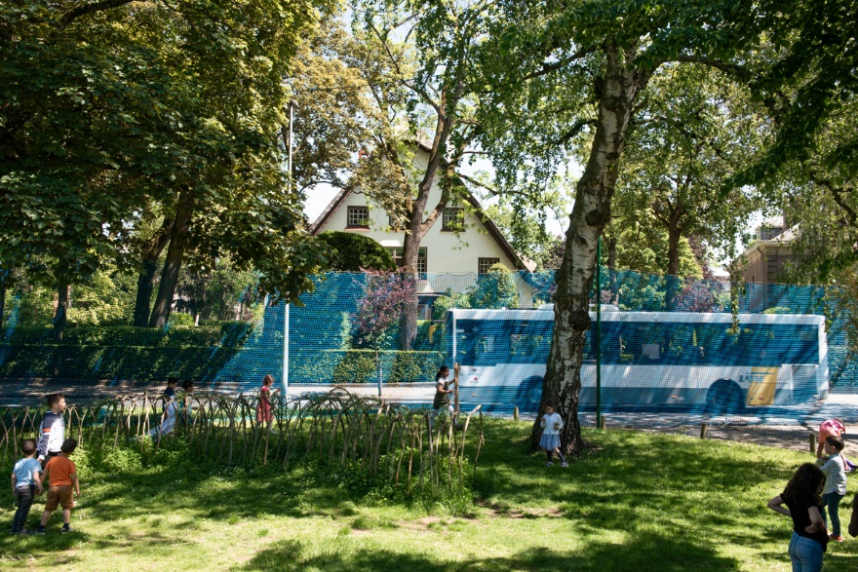
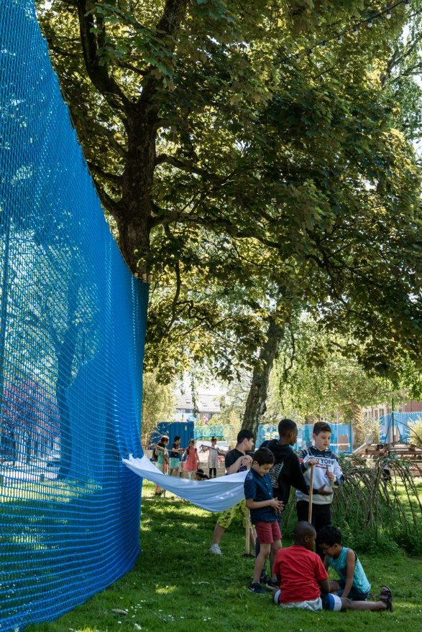
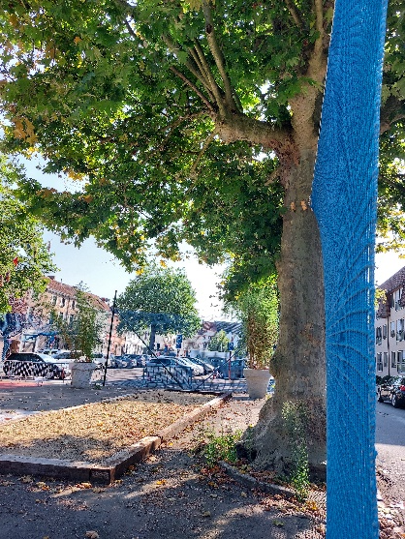
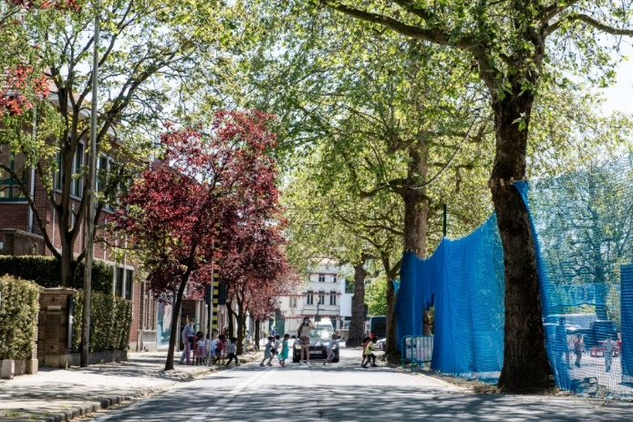
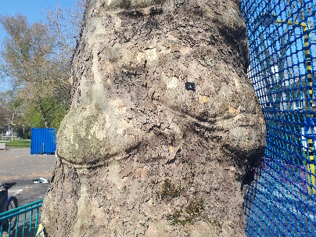
SPEELSE OMHEINING
+ groenbuffer

Slide 25
MOBILITEIT EN CIRCULATIE

Slide 26
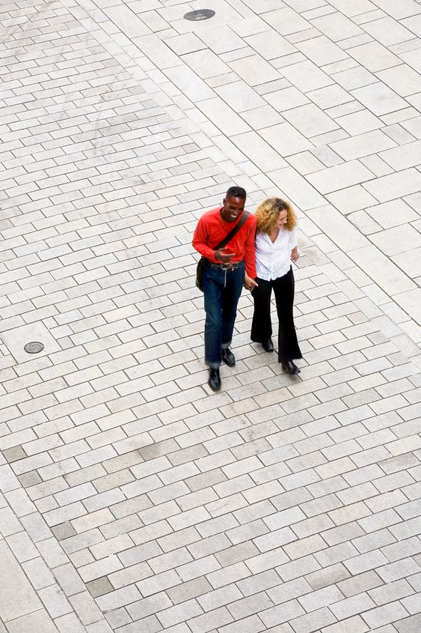
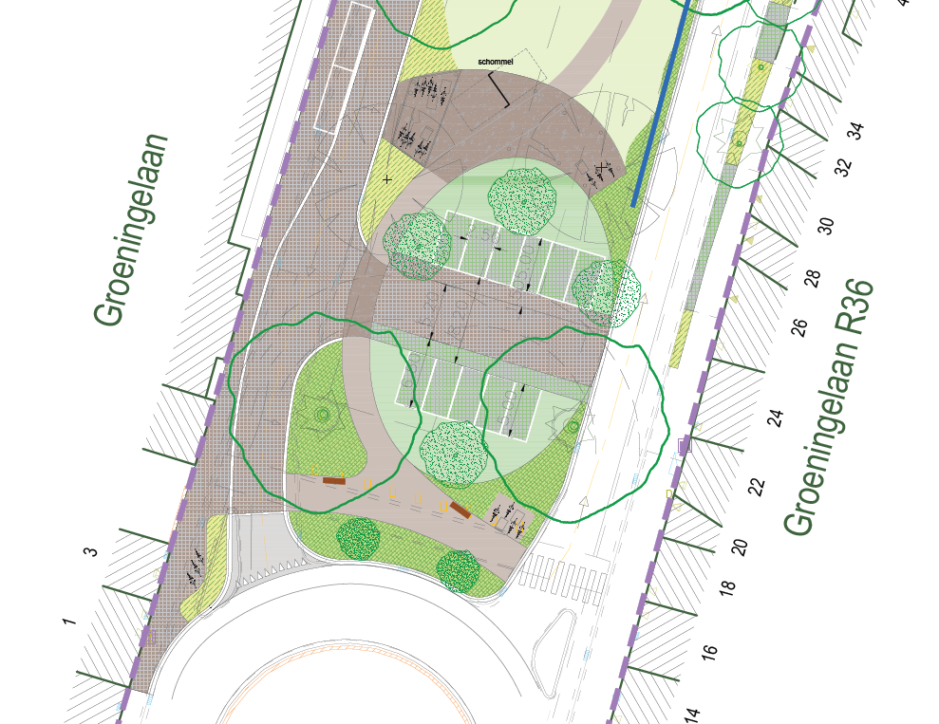
Groeningelaan = Éénrichtingsverkeer : woonerf
20km per uur
Parkeren op voorziene locaties
Laden en lossen mogelijk
Buurtfietsenstalling
P
“Groeningelaan als plein langs het park auto’s krijgen toegang en actieve weggebruiker
heeft voorrang”
P
autoverkeer

Slide 27
PARKEREN

Slide 28
Parkeren
NIEUWE SITUATIE: op de site zelf nog 19 parkeerplaatsen​ ​
4 mindervalide parkeerplaatsen t.h.v. toegang WZC Sint-Carolus​
4 kort parkeerplaatsen (KOR1) t.h.v. toegang WZC Sint-Carolus​ ​
6 shop&go’s t.h.v. handelszaken​
5 bewonersparkeerplaatsen
ALTERNATIEVEN
Parking Veemarkt (overcapaciteit 250 plaatsen)
Uitbreiding gebied bewonersparkeren (straatparkeren / bewonersvergunning)
Uitbreiding gratis nachtabonnement (parkeren achter slagbomen)
Buurtfietsstalling
Uitgebreide info rond parkeren terug te vinden op website
www.kortrijk.be/Groeningelaan
-> luik communicatie
-> webinar 27 april

Slide 29
PLANNING

Slide 30
Planning
Tijdelijke inrichting tot start der werken
2021 (Najaar) – Finaliseren ontwerpdossier
2022 (1e helft) - Omgevingsvergunning en aanstellen aannemer
2022 (Najaar) - Opstart werken
2023 - Nieuw park ingebruikname
Meest recente info → www.kortrijk.be/groeningelaan

Slide 31
VRAGEN EN GESPREK

